Slide 1
卒業論文 その後
知識ベース研究室 B4
平田 泰樹

Slide 2
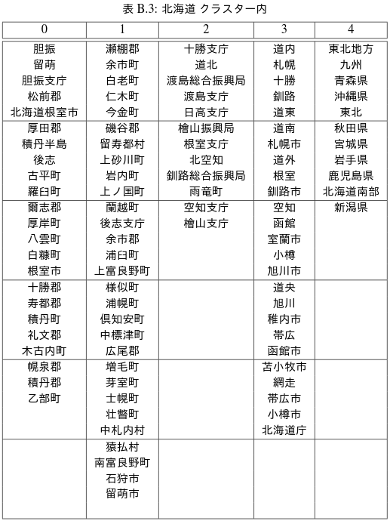
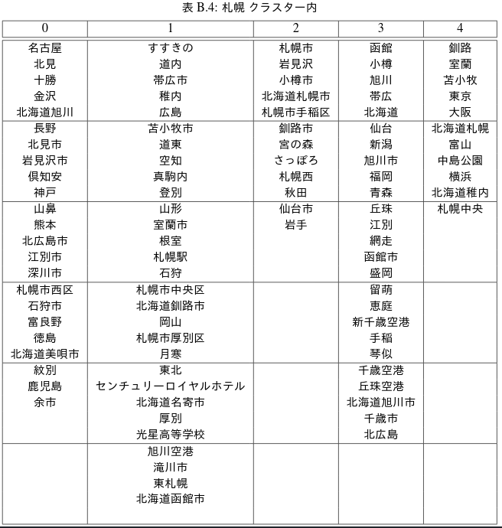
クラスタリング結果

Slide 3
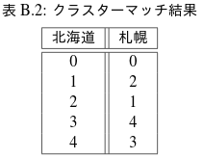
クラスタリング結果
0-0:
  後志-倶知安
1-2:
  後志支庁-小樽市
2-1:
  十勝支庁-帯広市
  道北-稚内 etc.
3-4:
  道東-帯広
  道央-札幌 etc.
4-3:
  青森県-青森
  東北地方-仙台 etc.
北海道
  0:田舎
  1:観光系田舎
  2:支庁
  3:主要都市
  4:他県
札幌
  0:都市名（道内多め）
  1:道内地名、その他
  2:札幌近郊の地名
  3:主要都市（道内多め）
  4:郊外都市名、その他

Slide 4
卒論修正箇所
GloVe（大域ベクトル予測モデル）の概要（簡単な紹介）を付録として追記
北海道、札幌の二単語をターゲットとした、近傍単語のクラスタリングとマッチングの内容を付録として追記

